Slide 1


UỶ BAN NHÂN DÂN QUẬN LONG BIÊN
TRƯỜNG MẦM NON GIA QUẤT
LĨNH VỰC PHÁT TRIỂN TÌNH CẢM KỸ NĂNG XÃ HỘI
Đề tài: Bé cùng cô khám phá cảm xúc của bé( vui, buồn)
Lớp mẫu giáo: 3-4 tuổi
Giáo Viên Thực Hiện: Nguyễn Thị Hường

Slide 2


Hoạt động 1: Ổn định gây hứng thú

Slide 3

Hoạt động 2: Bé cùng khám phá cảm xúc của bé( vui, buồn)

Slide 4



Xem video

Slide 5
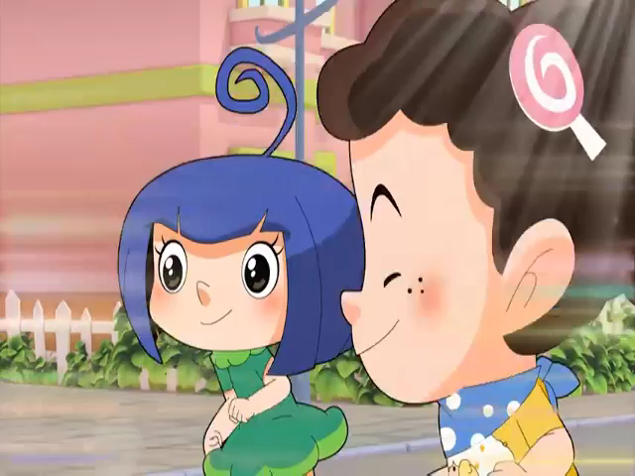

Slide 6
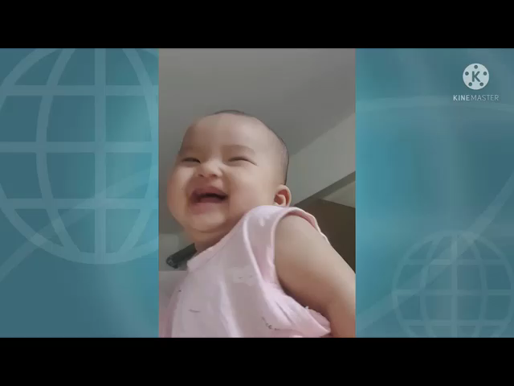
Em bé cười

Slide 7

Tình huống bạn nhỏ buồn
khi không được ăn kem

Slide 8

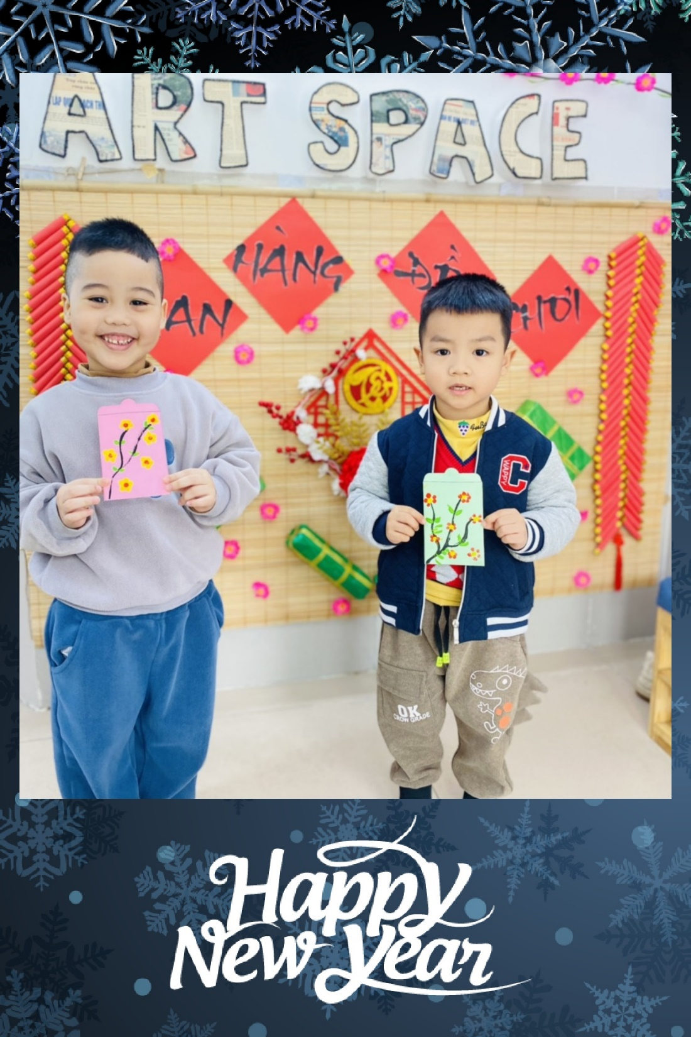
Vui

Slide 9
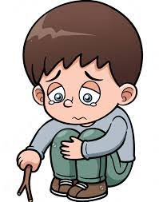
Buồn

Slide 10

Vui

Slide 11

Buồn

Slide 12



Mở rộng
Tức giận
Ngạc nhiên
Sợ hãi

Slide 13

Trò chơi 1 Cùng nhau đua tài

Slide 14
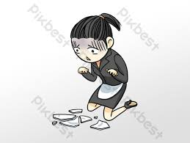
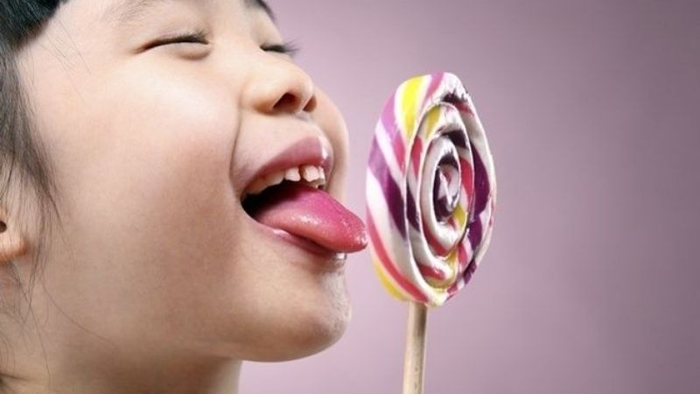


C©u 1: Hình ảnh nào thể hiện cảm xúc buồn?
Hình 1
Hình 2
7
8
2
3
4
1
10
9
6
5
HÕt giê

Slide 15
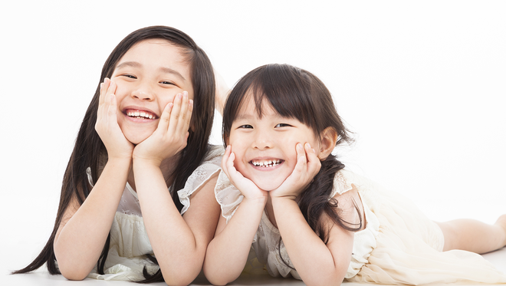
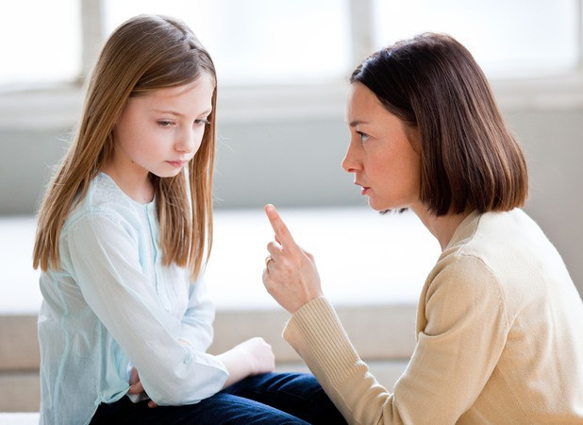
v
C©u 2: Hình ảnh nào thể hiện cảm xúc vui?
Hình 1
Hình 2
7
8
2
3
4
1
10
9
6
5
HÕt giê

Slide 16
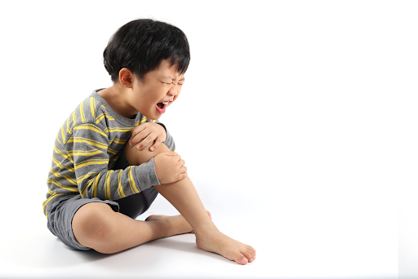
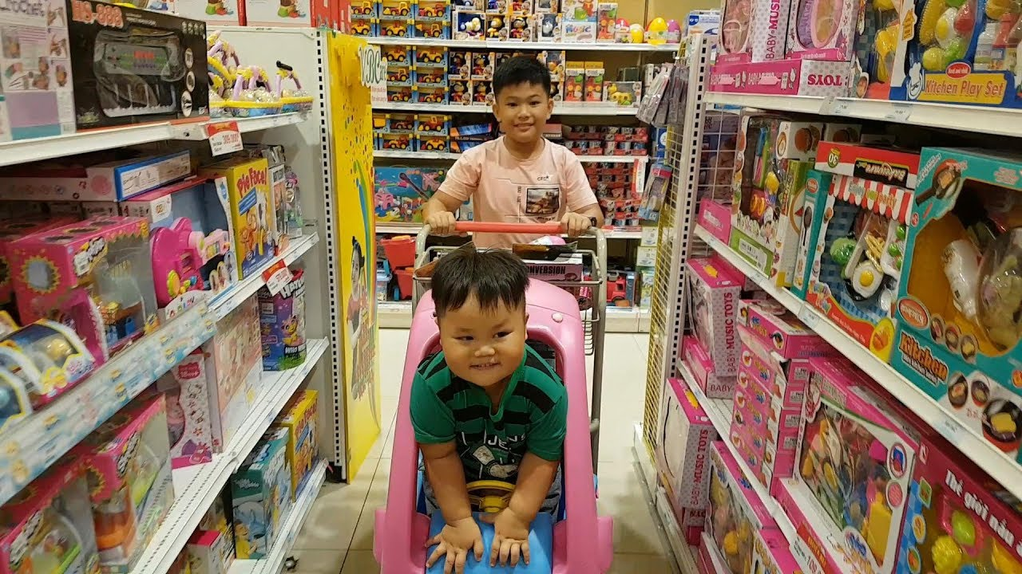
C©u 3: Hình ảnh nào thể hiện cảm xúc buồn?
Hình 1
Hình 2
7
8
2
3
4
1
10
9
6
5
HÕt giê

Slide 17


C©u 4: Hình ảnh nào thể hiện cảm xúc vui?
Hình 1
Hình 2
7
8
2
3
4
1
10
9
6
5
HÕt giê

Slide 18

Trò chơi 2 Chung sức
Trò chơi 1 Chung sức

